Slide 1

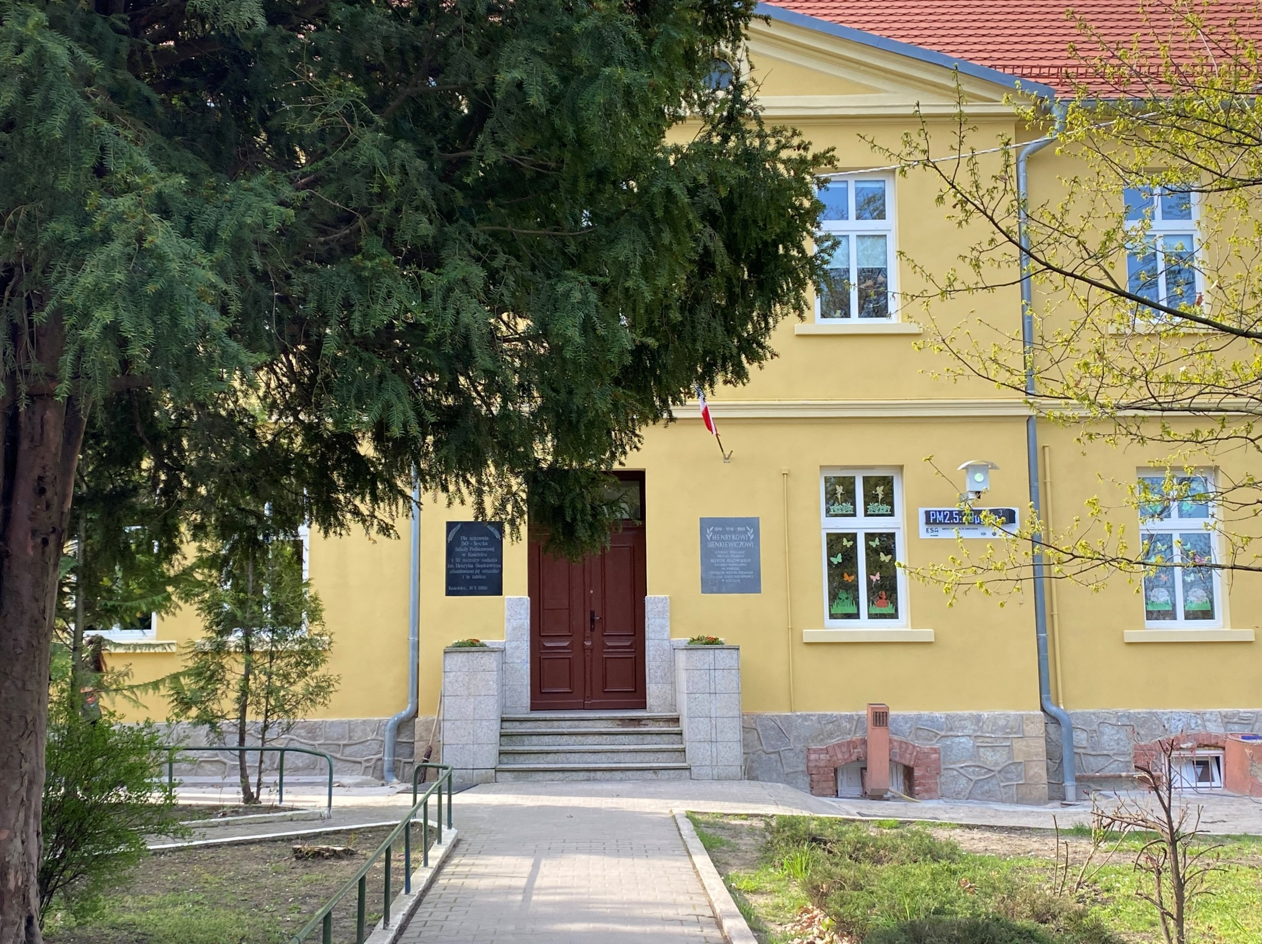
HENRYK SIENKIEWICZ

Slide 2
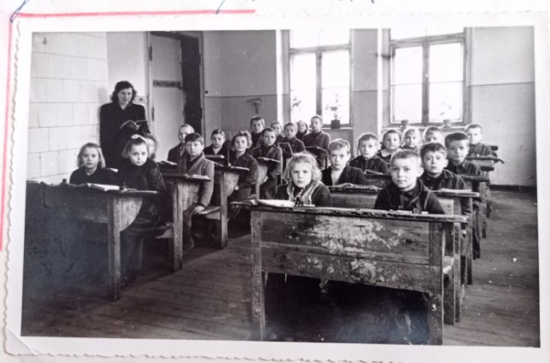
W 1946 roku, tuż po zakończeniu II wojny światowej, założono naszą szkołę.
W 1966 roku nadano jej imię . Patronem placówki stał się Henryk Sienkiewicz.

Slide 3
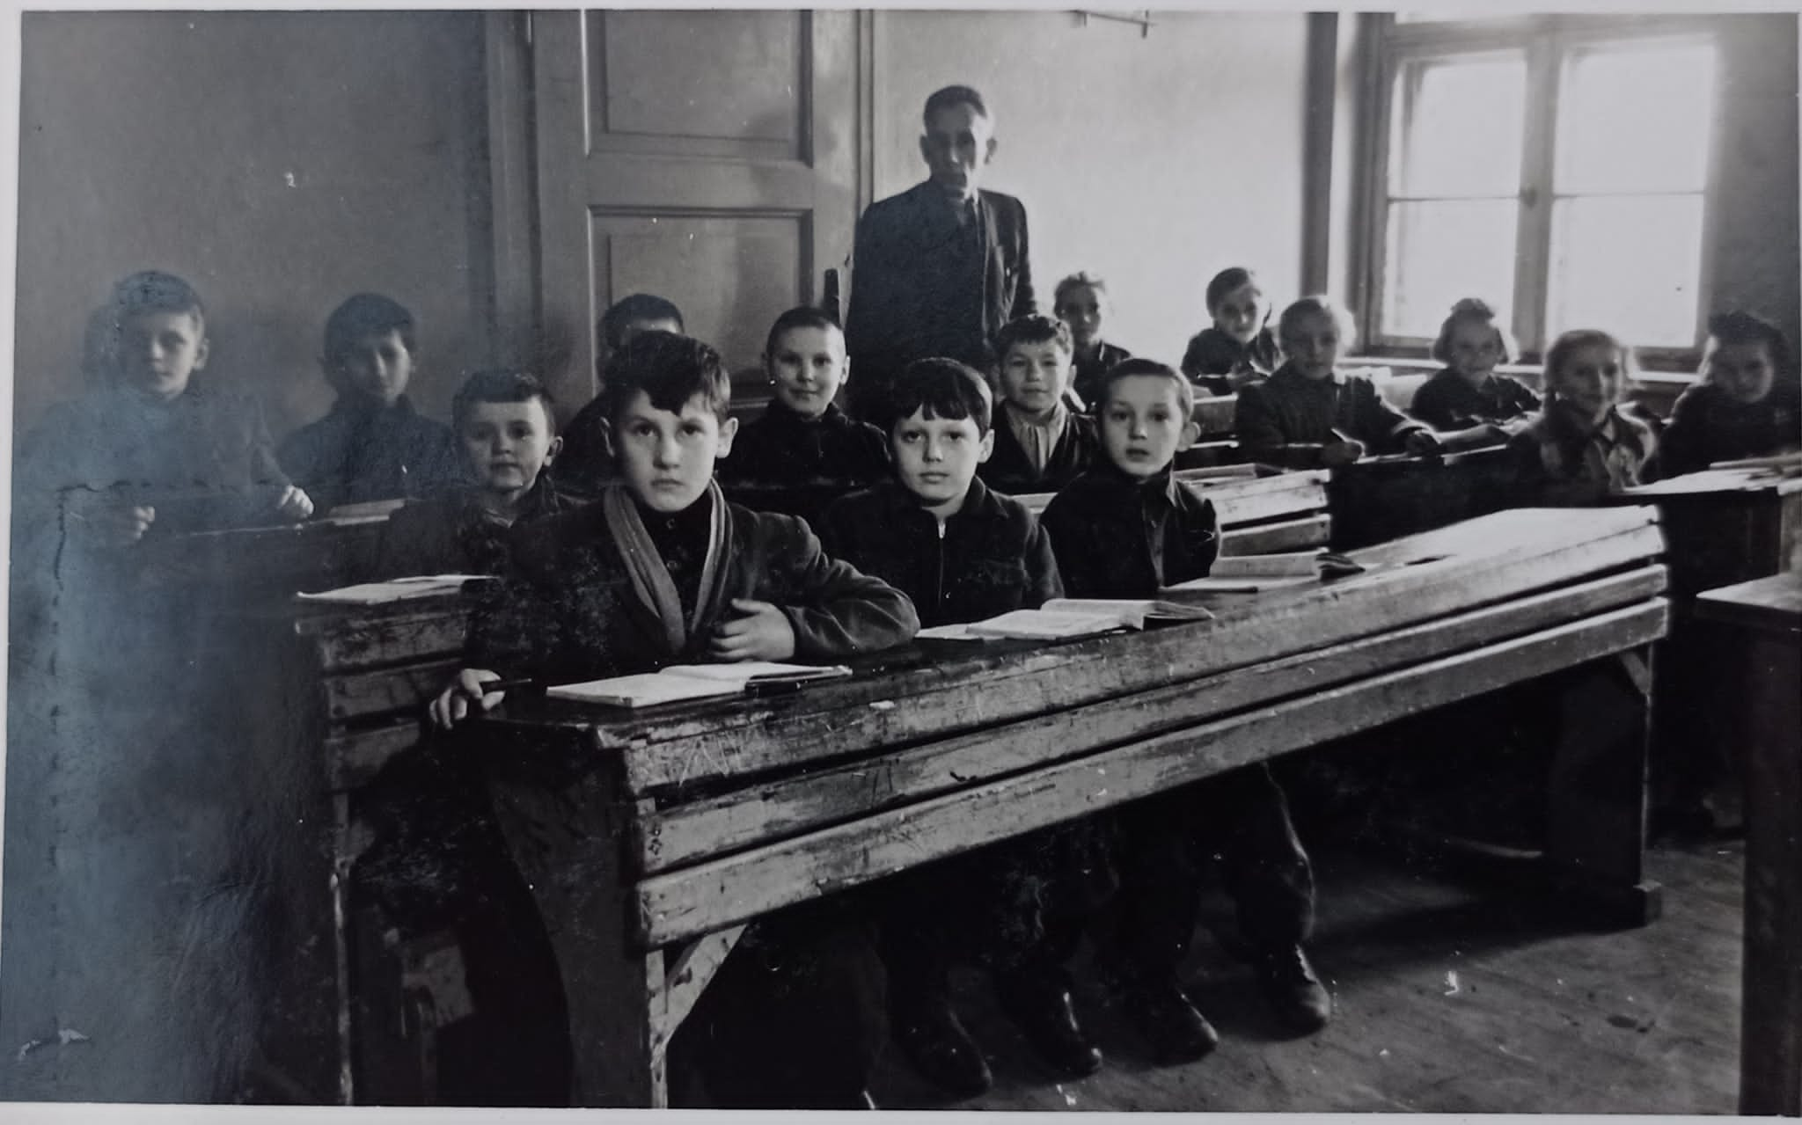
Oto uczniowie, którzy jako pierwsi uczęszczali do naszej szkoły:

Slide 4
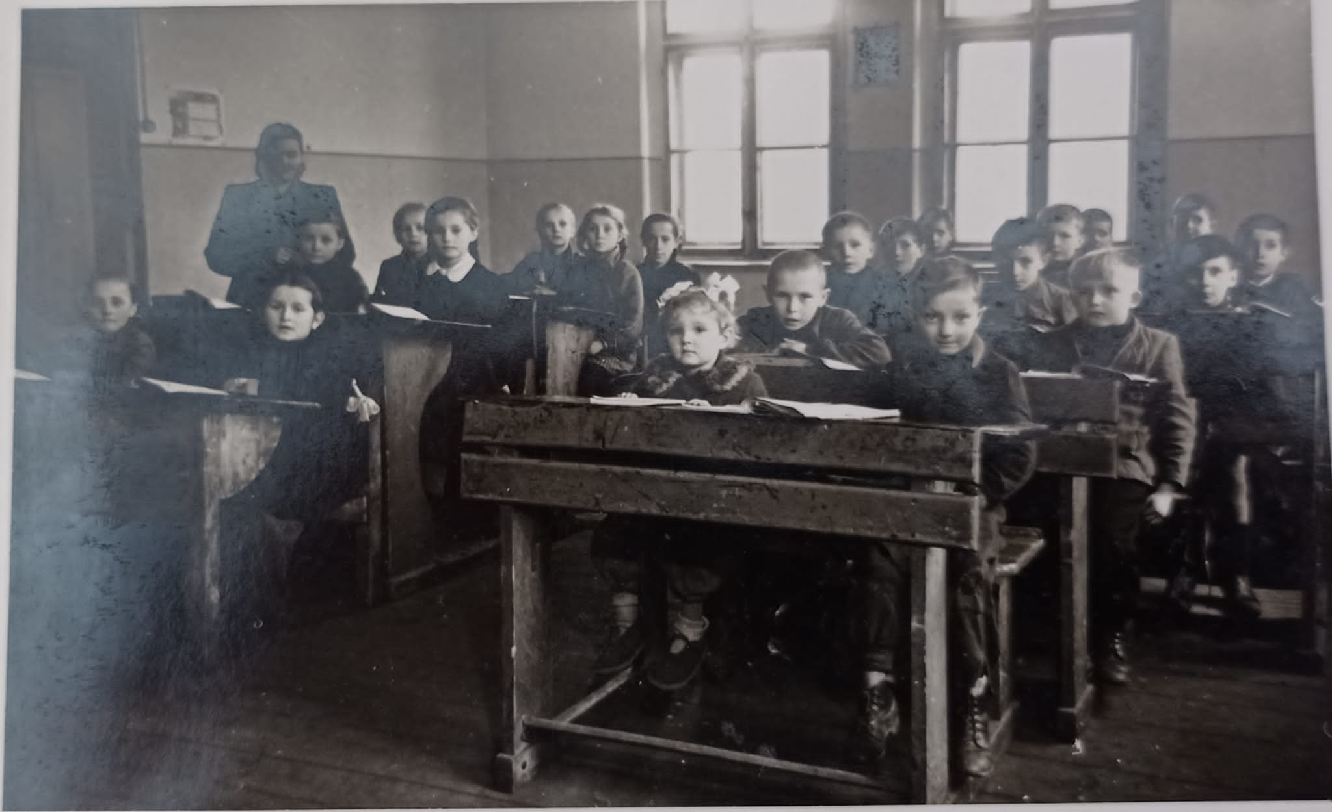
.

Slide 5
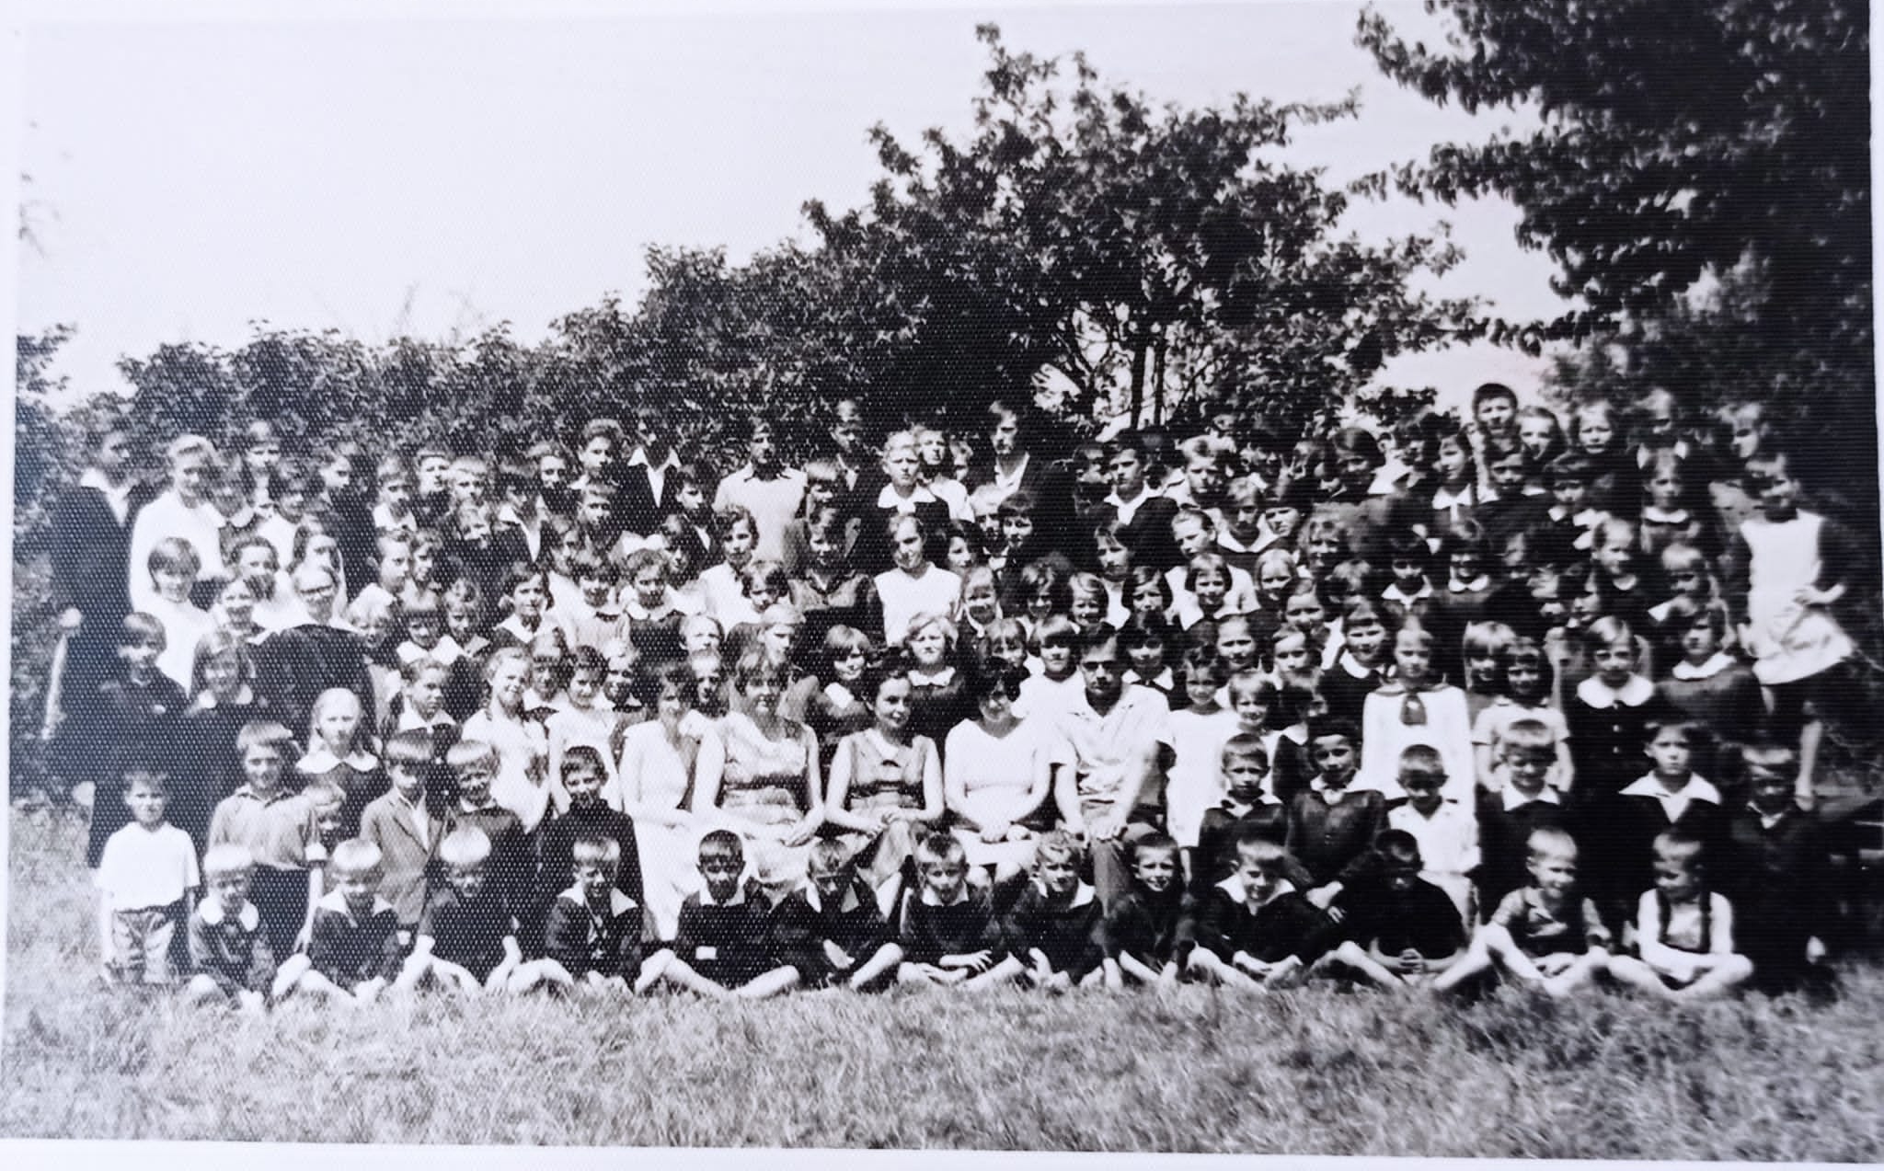
.

Slide 6
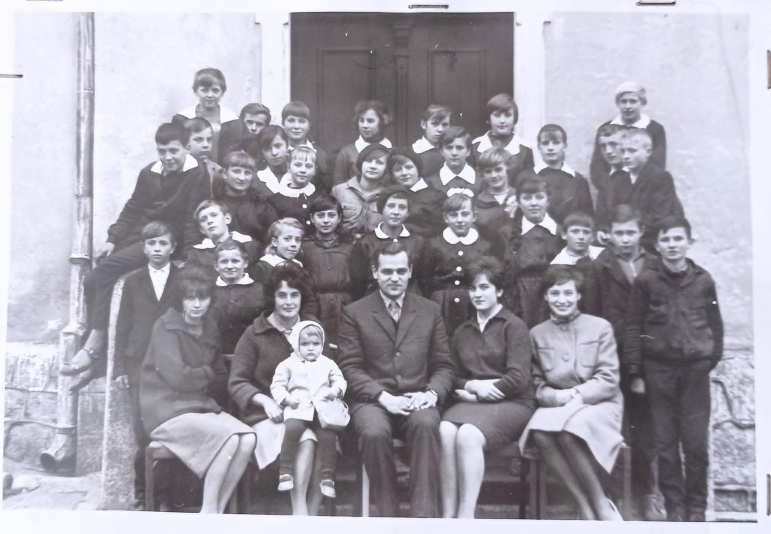
.

Slide 7
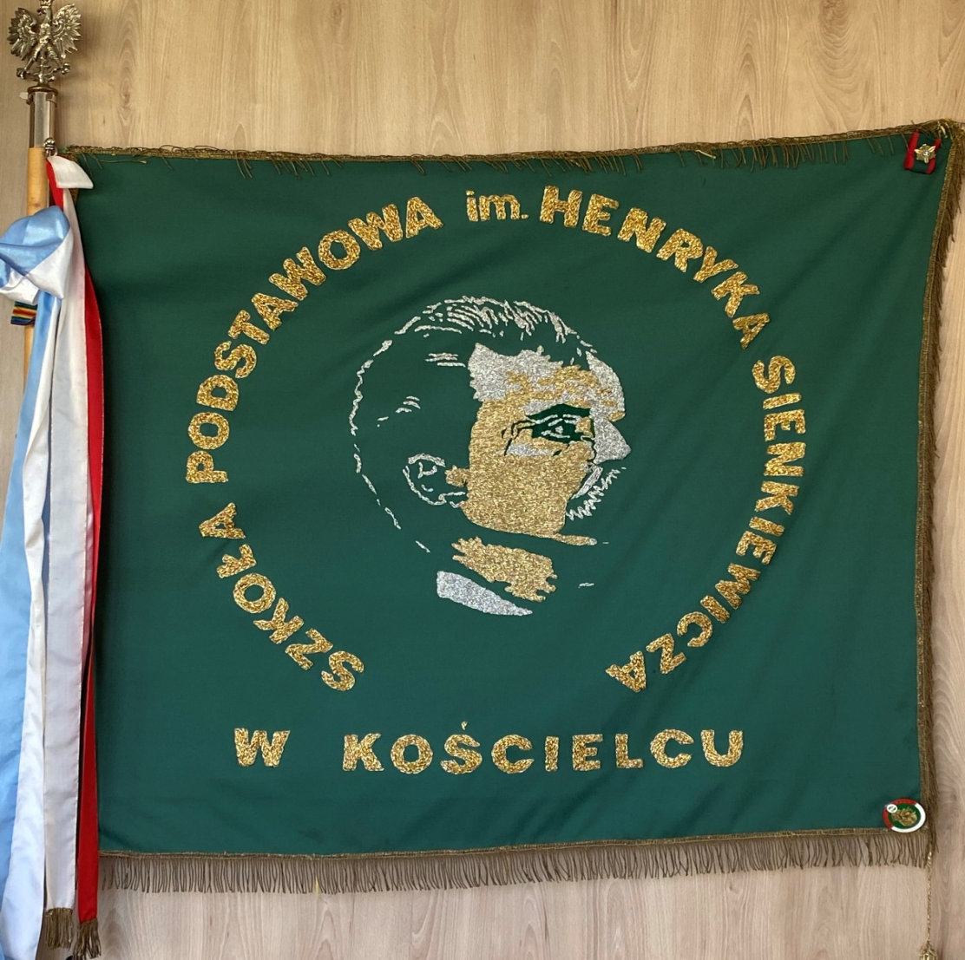
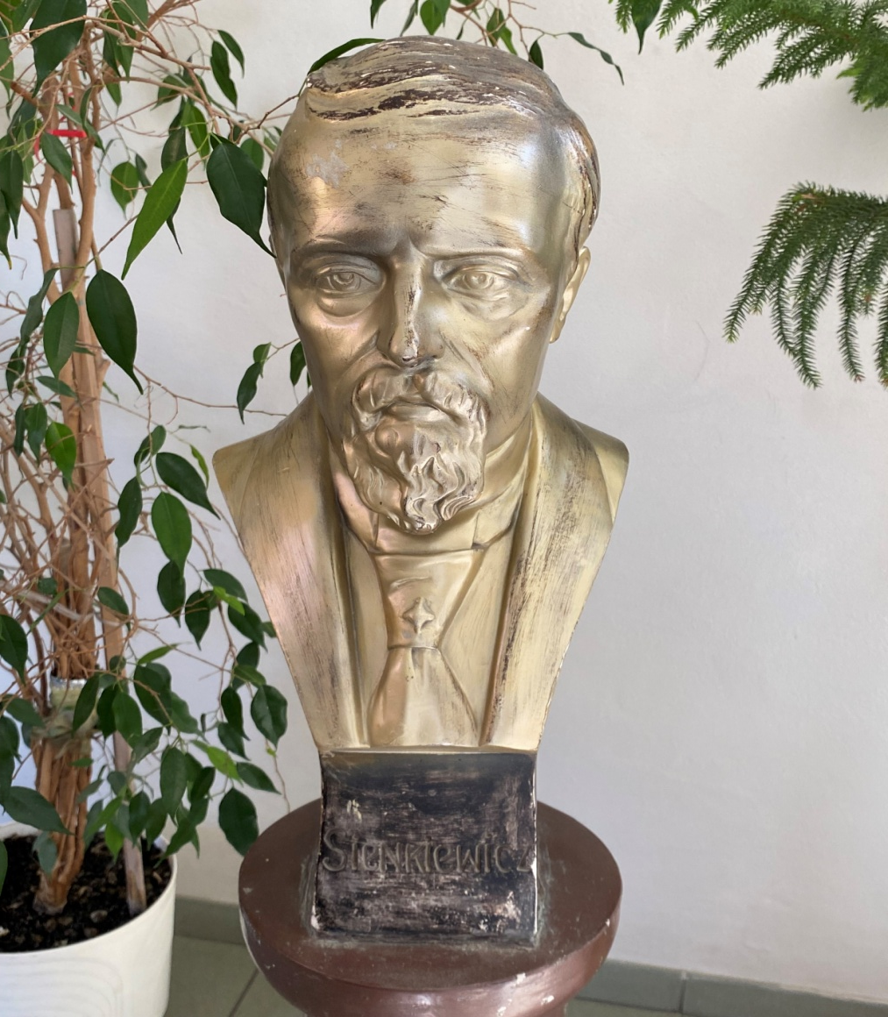
W roku 1996, z okazji 30-lecia nadania imienia szkole, ufundowano sztandar.

Slide 8
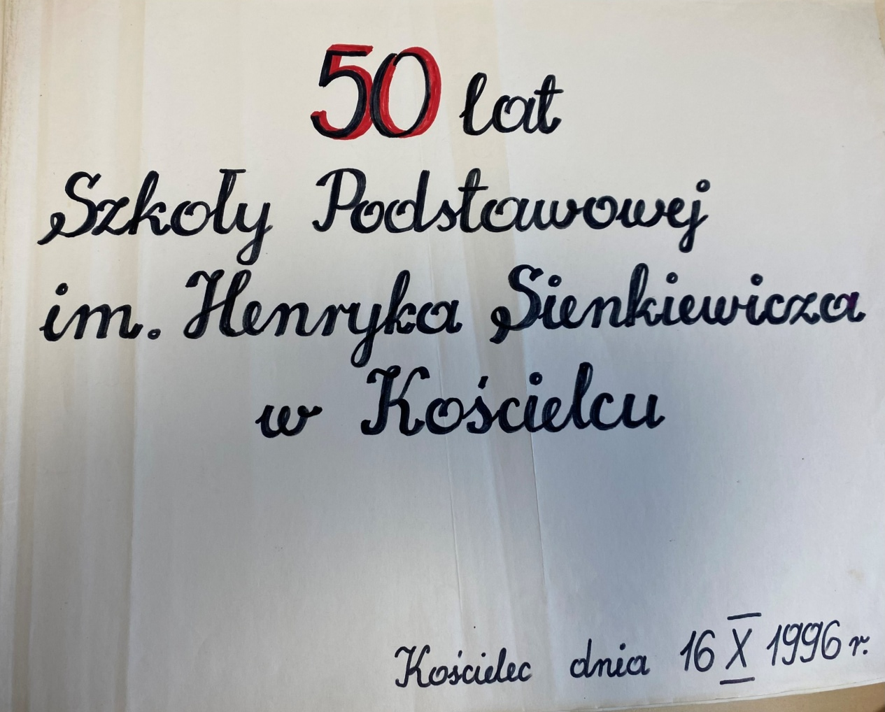
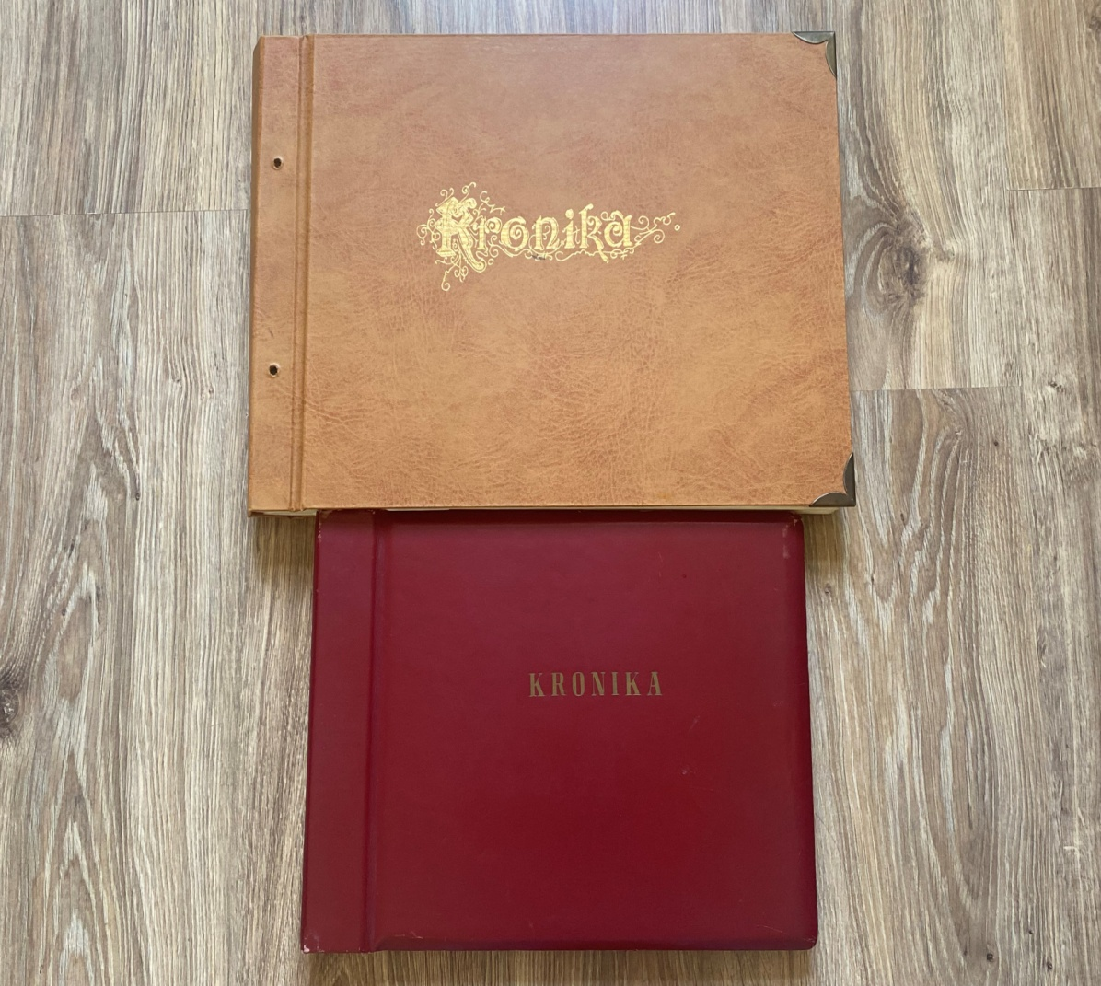
Wydarzenia te zostały uwiecznione w kronice

Slide 9
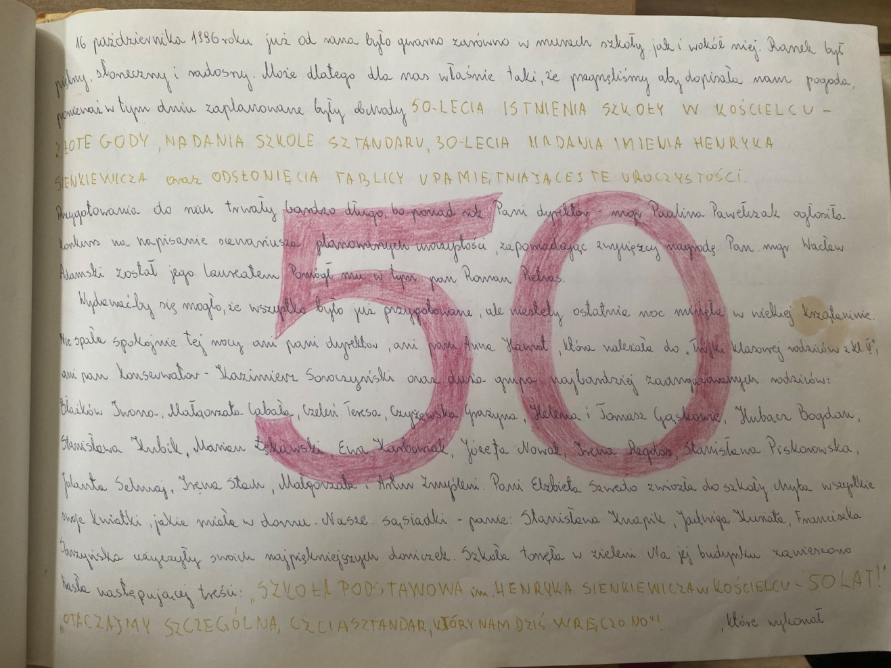
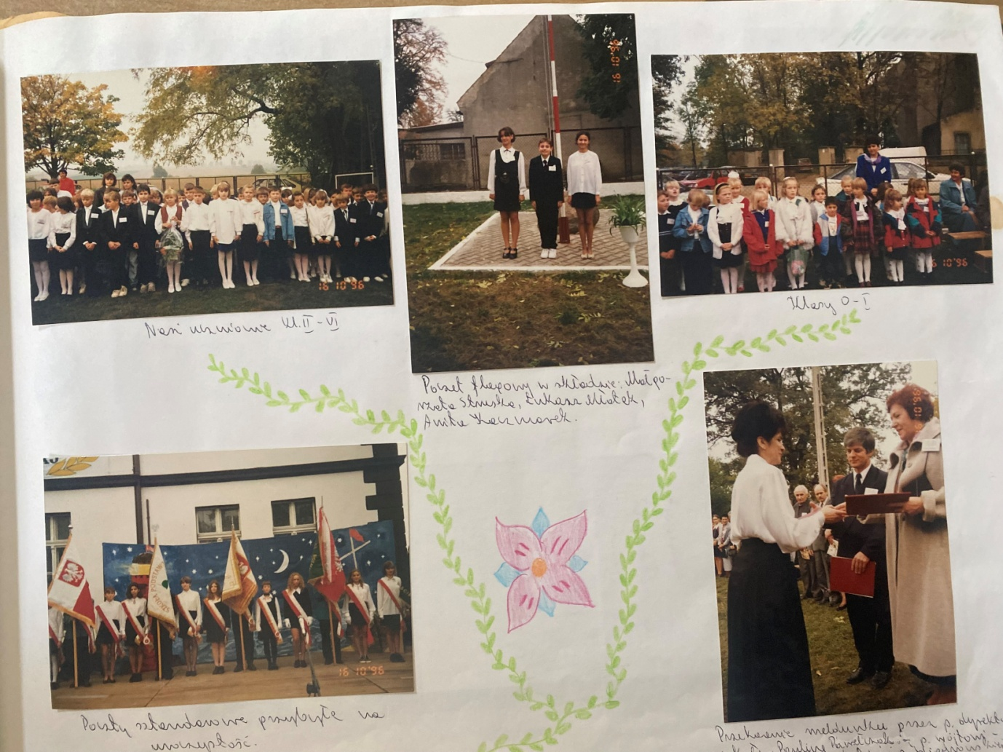
.

Slide 10
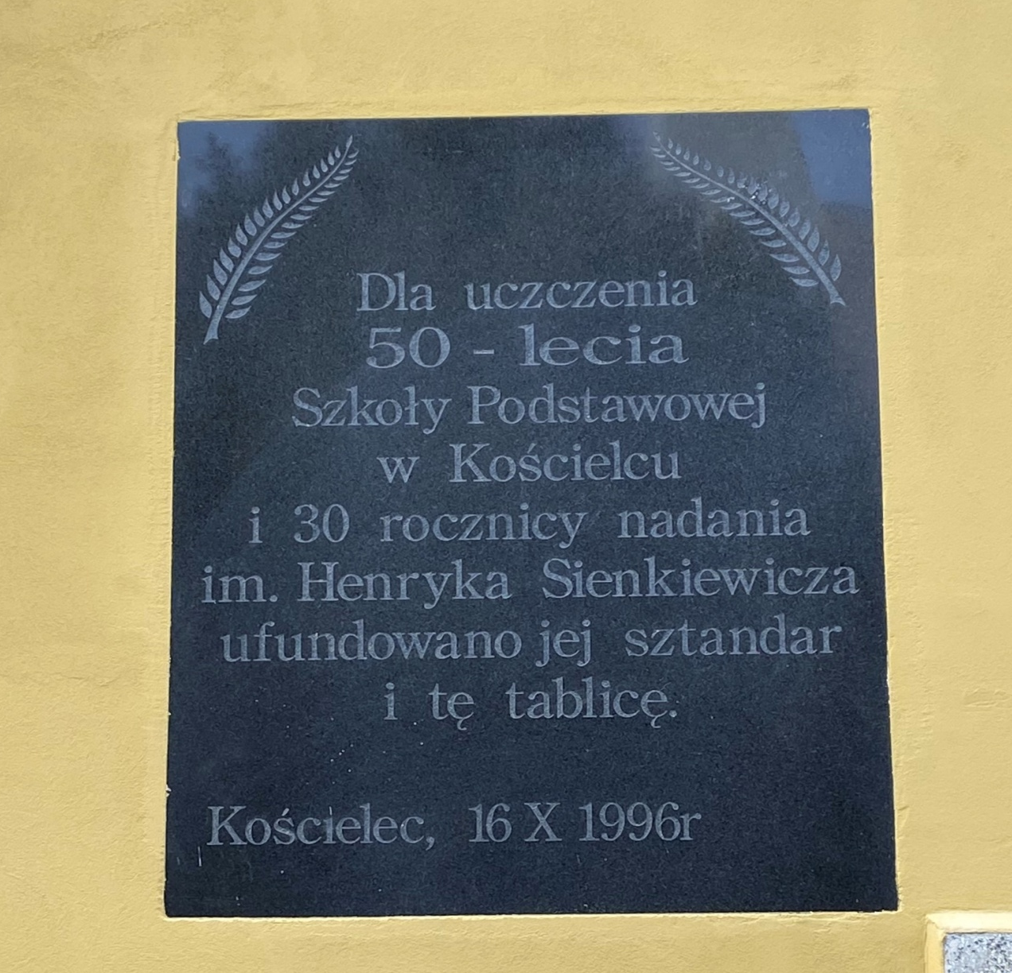
Przed wejściem do szkoły widnieje tablica

Slide 11
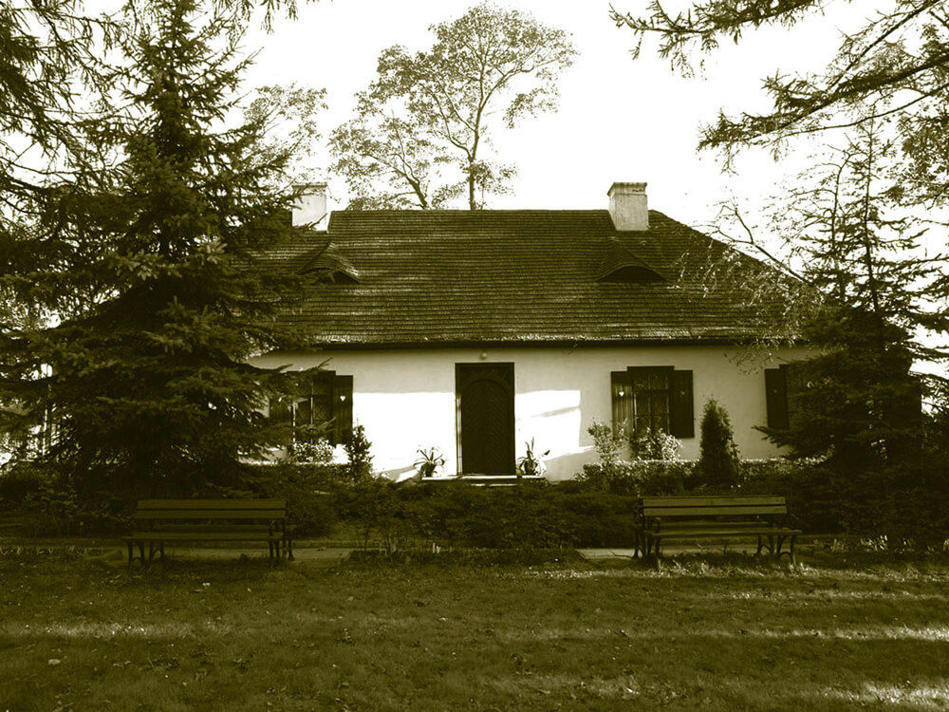
Henryk Sienkiewicz jest patronem naszej szkoły. Urodził się 5 maja 1846 roku w Woli Okrzejskiej na Podlasiu.

Slide 12
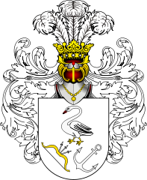
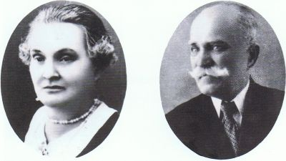
Henryk Sienkiewicz urodził się w zubożałej rodzinie szlacheckiej, pieczętującej się herbem Orszyk. Jego rodzicami byli: Józef Sienkiewicz i Stefania Sienkiewicz z domu Cieciszowska.
Herb Orszyk

Slide 13
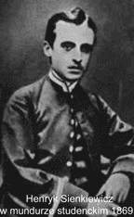
Zgodnie z wolą rodziców zdał na wydział lekarski do Szkoły Głównej w Warszawie, jednak zrezygnował z medycyny i podjął studia prawnicze, by w ostateczności przenieść się na wydział filologiczno -historyczny.

Slide 14

W lutym 1876 r. wraz z grupą znajomych wybrał się w podróż do USA. Z tego okresu pochodzą Listy z podróży do Ameryki, które drukowane były w Gazecie Polskiej. W 1878 roku wrócił do Europy.

Slide 15
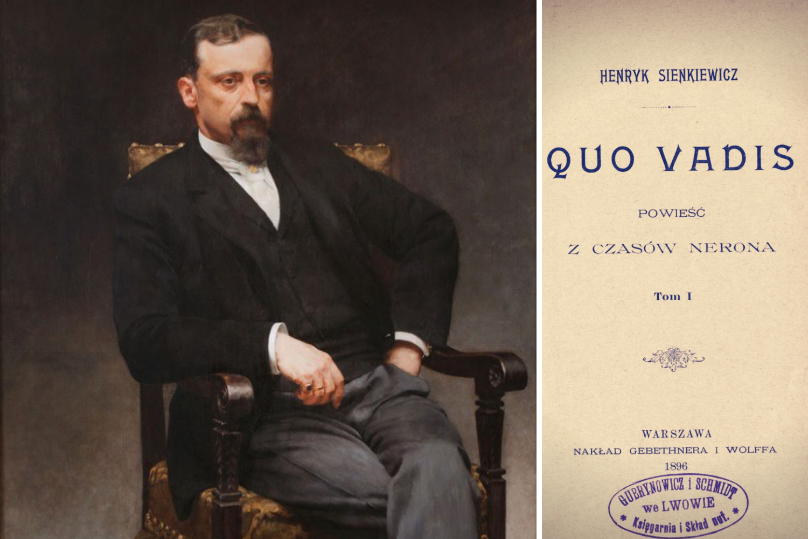
Sienkiewicz napisał 12 powieści i przeszło 20 nowel. Najważniejszymi z nich są m.in. „Quo Vadis”, trylogia „Ogniem i mieczem”, „Potop”, „Pan Wołodyjowski” oraz „Krzyżacy”
.

Slide 16
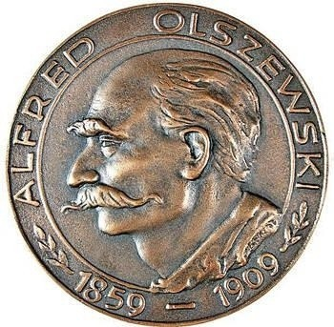
Twórczością Henryka Sienkiewicza w XX w. zachwycił się właściciel pałacu w Warmątowicach Sienkiewiczowskich: Alfred von Olszewski. W swoim testamencie zapisał nobliście ów pałac, jednak pisarz nie mógł przyjąć spadku. Na pamiątkę tego wydarzenia nasza szkołę nazwano imieniem Henryka Sienkiewicza.
.

Slide 17
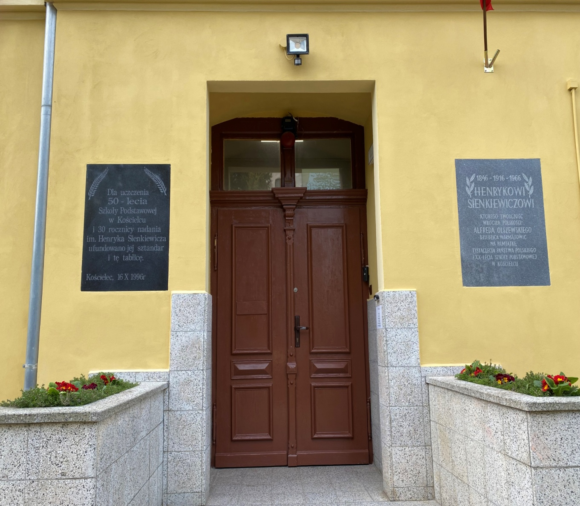
Dziękujemy za uwagę
Źródło zdjęć: https://dziennikpolski24.pl/pan-na-warmatowicach-testament-alfreda-olszewskiego/ar/2596514

